Slide 1


ỦY BAN NHÂN DÂN QUẬN LONG BIÊN
TRƯỜNG TIỂU HỌC ĐÔ THỊ VIỆT HƯNG
BÀI GIẢNG ĐIỆN TỬ
KHỐI 3
MÔN: ĐẠO ĐỨC

Slide 2
CHỦ ĐỀ 5: KHÁM PHÁ BẢN THÂN
Bài 8:
Em hoàn thiện bản thân
( Tiết 1)
Notes:
TK: VŨ HỒNG

Slide 3








Slide 4
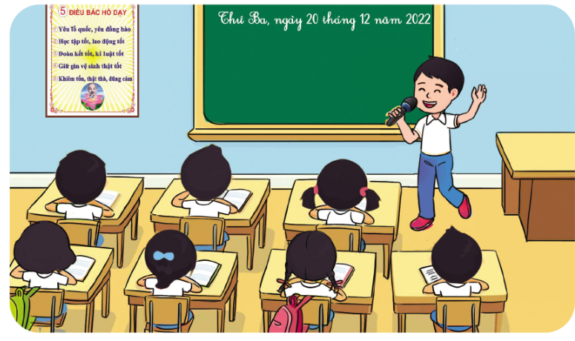
Trò chơi: Cuộc thi Tài năng tỏa sáng.
Cách chơi: Mỗi nhóm 4 bạn. Mỗi nhóm cử một đại diện thể hiện tài năng của bản thân (múa, hát,...) trong 30 giây. Phần thi của nhóm nào được nhiều bình chọn nhất sẽ thắng cuộc.

Slide 5
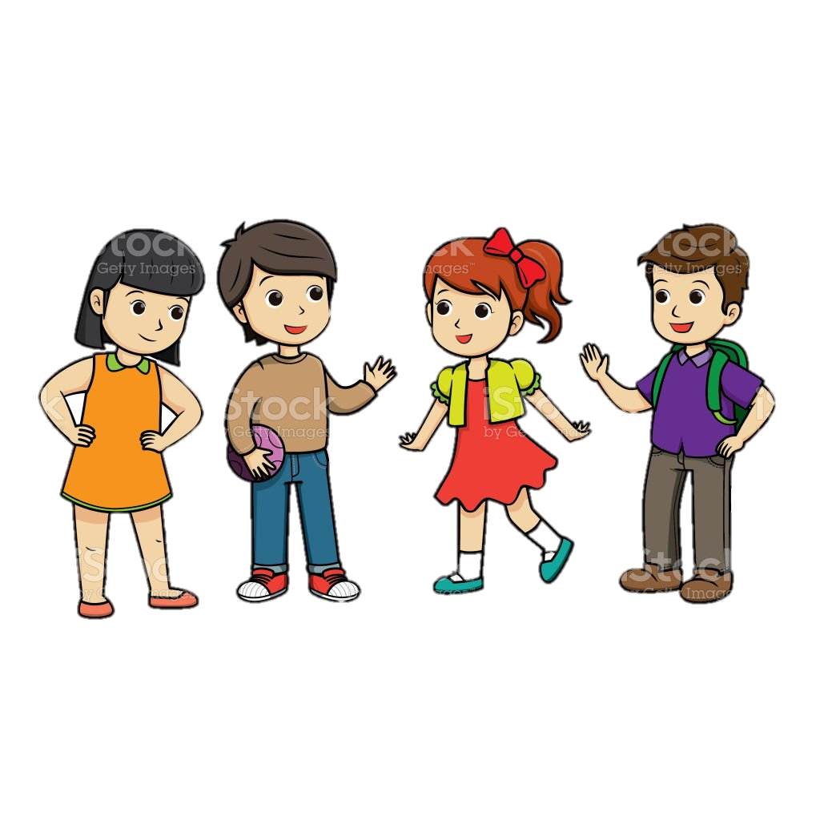
Trò chơi: Cuộc thi Tài năng tỏa sáng.
- Bước 1: MC giới thiệu và phổ biến cách chơi đến các nhóm.
- Bước 2: Tiến hành trò chơi. Ví dụ
+ Tổ 1 cử đại diện và lựa chọn tiết mục hát.
+ Tổ 2 cử đại diện và lựa chọn tiết mục diễn kịch.
+ Tổ 3 cử đại diện và lựa chọn tiết mục kể chuyện.

Slide 6

Trò chơi: Cuộc thi Tài năng tỏa sáng.

Slide 7



Khám phá.

Slide 8
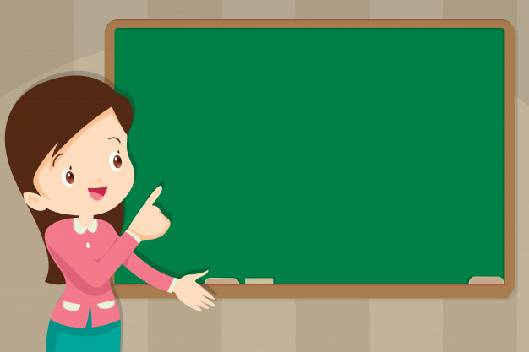
1. Kể chuyện theo tranh và trả lời câu hỏi.

Slide 9
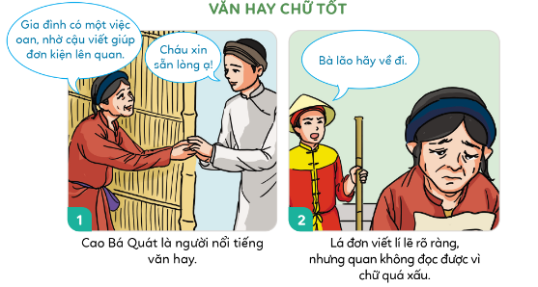
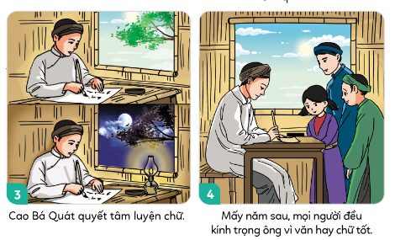


1. Kể chuyện theo tranh và trả lời câu hỏi.
a. Theo em, đâu là điểm mạnh, điểm yếu của Cao Bá Quát?
b. Cao Bá Quát đã khắc phục điểm yếu của bản thân bằng cách nào?

Slide 10

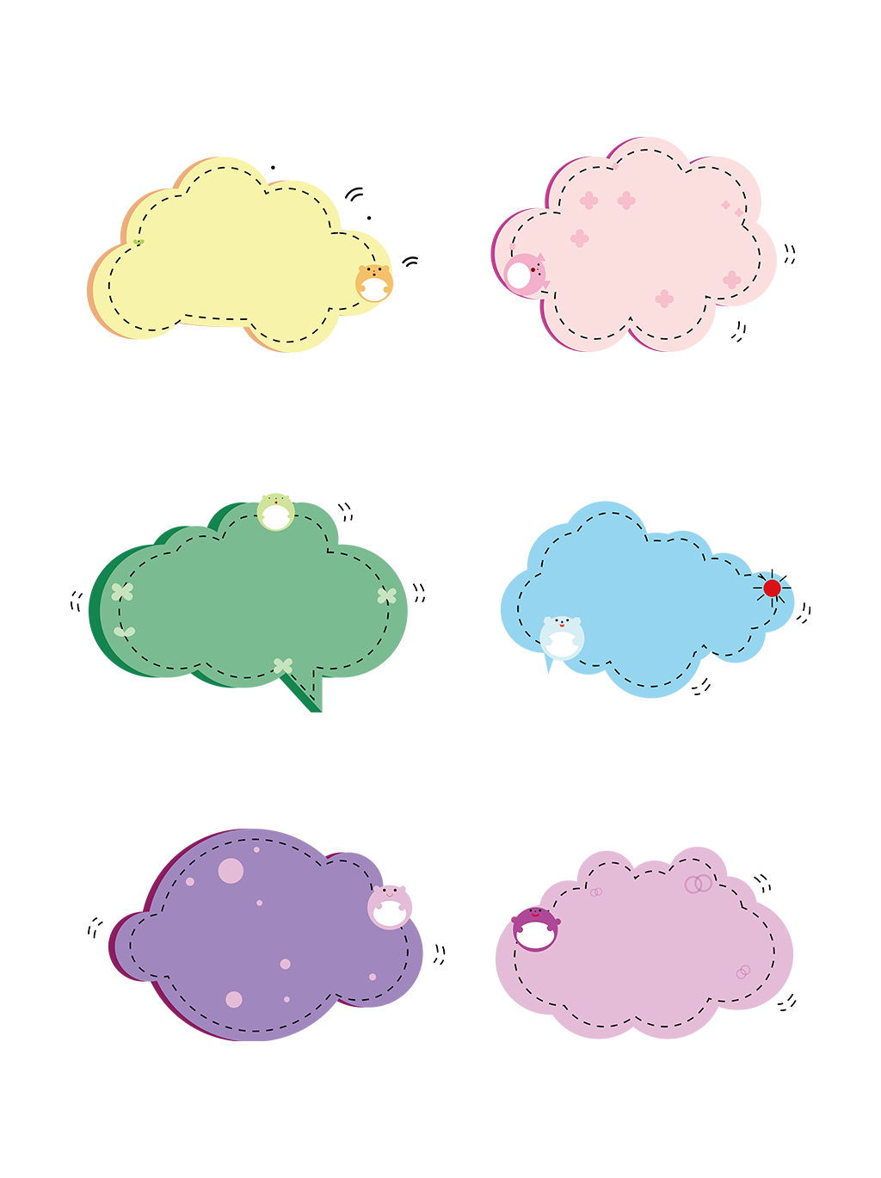


Nhận xét
Trình bày

Slide 11

a. Theo em, đâu là điểm mạnh, điểm yếu của Cao Bá Quát?
* Điểm yếu của Cao Bá Quát đó là chữ xấu.
* Điểm mạnh của Cao Bá Quát đó là văn hay.

Slide 12

b. Cao Bá Quát đã khắc phục điểm yếu của bản thân bằng cách nào?
Cao Bá Quát đã khắc phục điểm yếu của bản thân bằng cách chăm chỉ luyện chữ ngày đêm, kết quả đã trở thành người văn hay chữ tốt nổi tiếng và được mọi người kính trọng.

Slide 13
Luyện tập.

Slide 14
2. Quan sát tranh và trả lời câu hỏi.

Slide 15
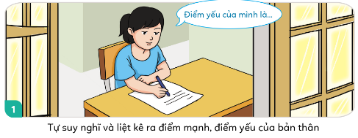
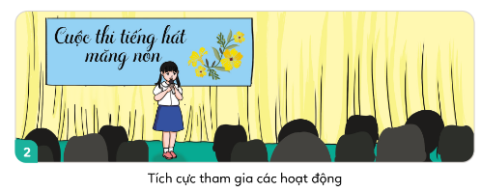

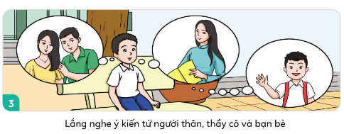
Quan sát tranh, mô tả tranh và trả lời câu hỏi:
a. Em chọn cách nào trong các cách trên để tự đánh giá điểm mạnh, điểm yếu của mình?
b. Em hãy kể thêm các cách khác để tự đánh giá điểm mạnh, điểm yếu của mình.
THẢO LUẬN NHÓM ĐÔI.

Slide 16
Chia sẻ
Nhận xét
Trình bày

Slide 17
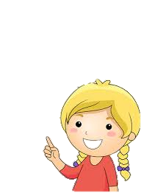

Chọn cách tự suy nghĩ và liệt kê ra điểm mạnh, điểm yếu của bản thân. Điều này giúp em tự nhìn nhận lại, sau đó tìm cách phát huy điểm mạnh và hạn chế điểm yếu của mình.
Em đồng tình với ý kiến của bạn vì:
Notes:
Chọn vào ô để hiện gương mặt cảm xúc

Slide 18
Tích cực thamgia các hoạt động để tự rèn luyện bản thân.
Em đồng tình với ý kiến của bạn vì:

Slide 19

Tâm sự, trò chuyện với bố mẹ, người thân, bạn bè để lắng nghe nhận xét, góp ý của họ.
Em đồng tình với ý kiến của bạn vì:

Slide 20
Trao đổi trước lớp.
b. Em hãy kể thêm các cách khác để tự đánh giá điểm mạnh, điểm yếu của mình.
+ Suy ngẫm và viết ra những điểm mạnh, điểm yếu của bản thân để từ đó tìm ra cách khắc phục.
+ Thường xuyên hỏi bạn bè, người thân điều mà mình băn khoăn và lắng nghe ý kiến của mọi người để điều chỉnh mình.
+ Tham giá nhiều hoạt động tập thể ở trường, lớp.
+ Lập và thực hiện kế hoạch để phát huy điểm mạnh, khắc phục điểm yếu của bản thân

Slide 21
Thực hiện kế hoạch phát huy điểm mạnh,
khắc phục điểm yếu của bản thân..
Hằng ngày cần khám phá bản thân, tự nhận xét bản thân đã làm được và chưa làm được gì, phát huy những điểm mạnh, khắc phục những điểm yếu để bản thân có thể hoàn thiện hơn.

Slide 22
Vận dụng.

Slide 23



Qua tiết học này em học được điều gì?

Slide 24
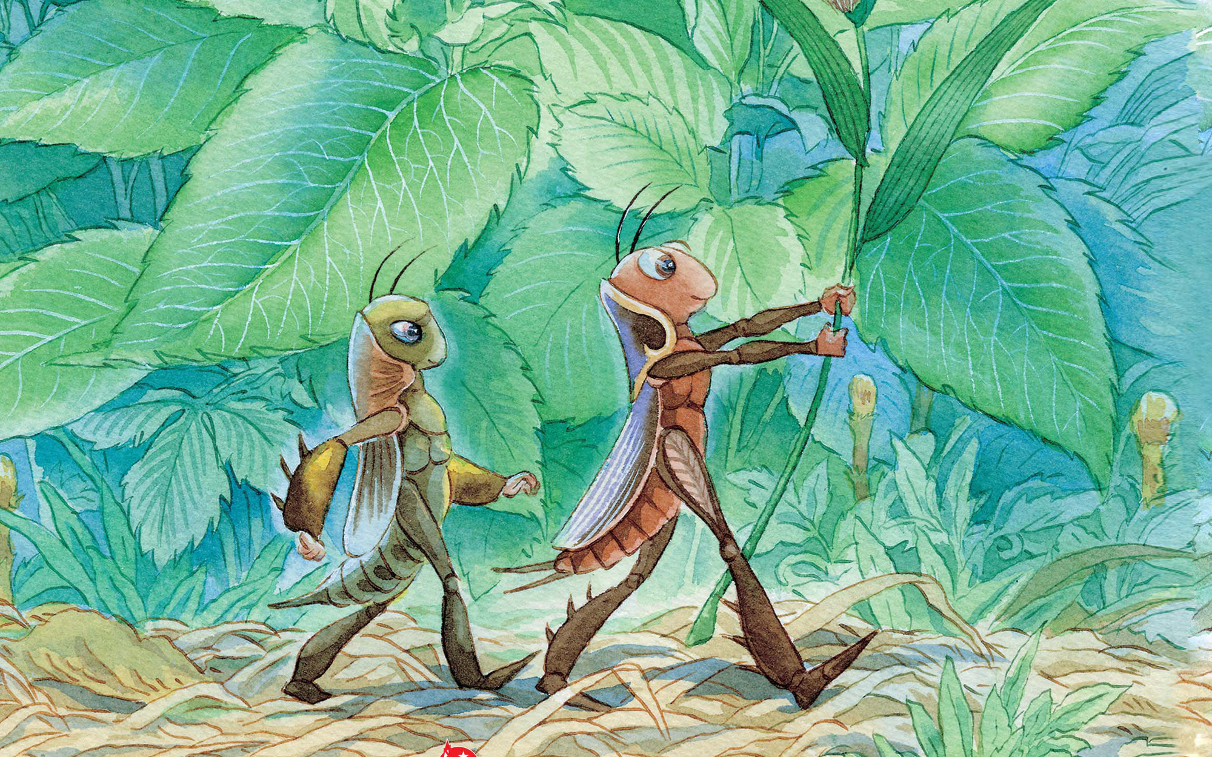

DẾ MÈN PHIÊU LƯU KÍ
PHIÊN BẢN
DẾ MÈN TÌM BẠN sau mùa covid
Hết dịch bệnh rồi nên Dế Mèn buồn chân buồn tay lắm các bạn ạ. Dế Mèn lại bắt đầu một chuyến phiêu lưu mới. Chúng mình hãy thuyết phục những người bạn kia tham gia chuyến phiêu lưu của Dế Mèn nhé! Để thuyết phục được các bạn ấy, chúng ta phải trả lời thật xuất sắc các câu hỏi mà các bạn ấy đưa ra nhé!

Slide 25
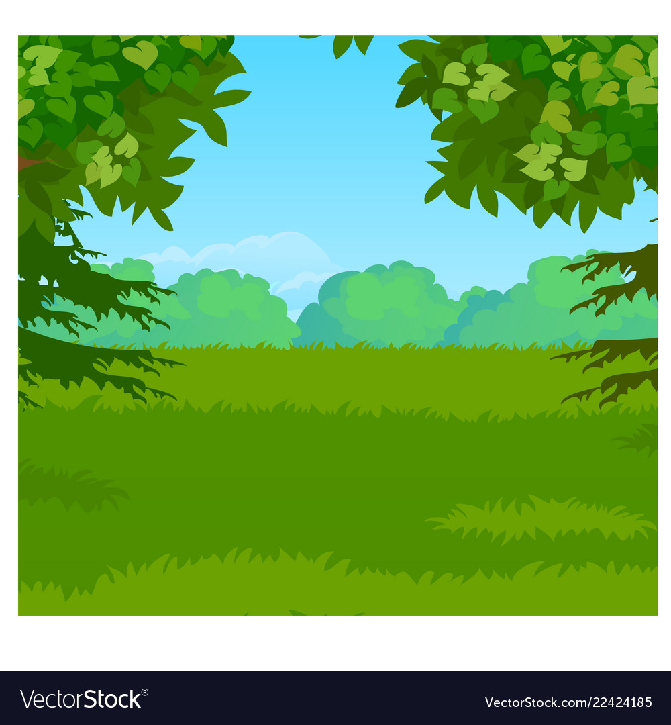

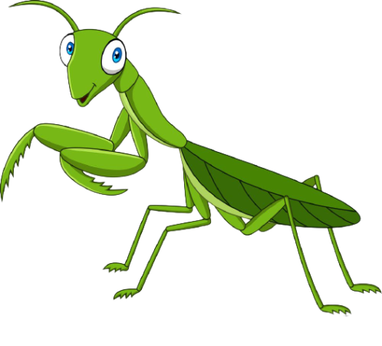
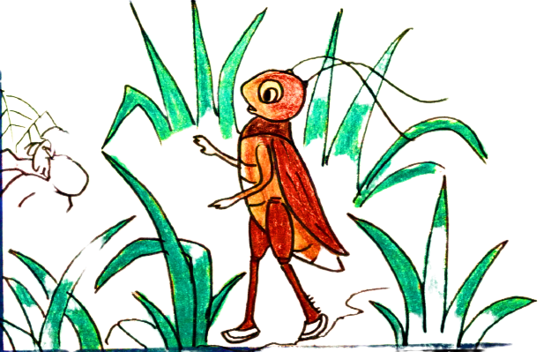
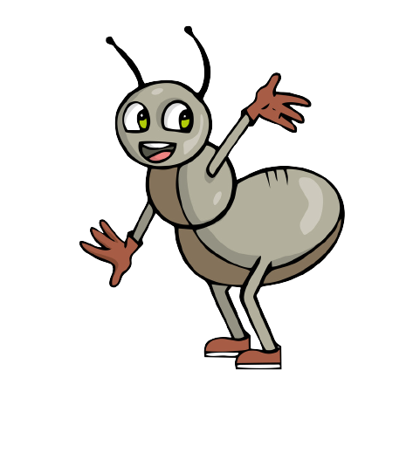

HỌC TIẾP
Chúng mình bắt đầu chuyến phiêu lưu thôi nào!
Notes:
Click vào các con vật để đi đên thử thách
Tại slide câu hỏi, click vào dế mèn để quay về.
Tại slide này, click vào dế mèn để đi tới bài học

Slide 26


Để khám phá bản thân em đồng tình với nội dung nào dưới đây:
Tham gia các hoạt động ở trường lớp, nơi ở.
A
Không cần tham gia họt động trường lớp.
B
Chỉ cần tham gia những việc mình thích.
C
Notes:
click vào dế mèn để quay về.

Slide 27

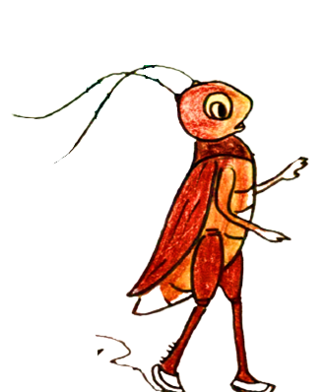
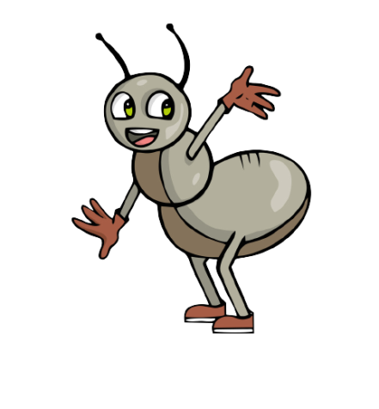
Để khám phá bản thân em đồng tình với nội dung nào dưới đây:
A
Sự đánh giá của người khác không chính xác.
B
Tự đánh giá kết quả học tập, rèn luyện của bản thân.
C
Không cần đánh giá kết quả học tập, rèn luyện của bản thân.
Notes:
click vào dế mèn để quay về.

Slide 28
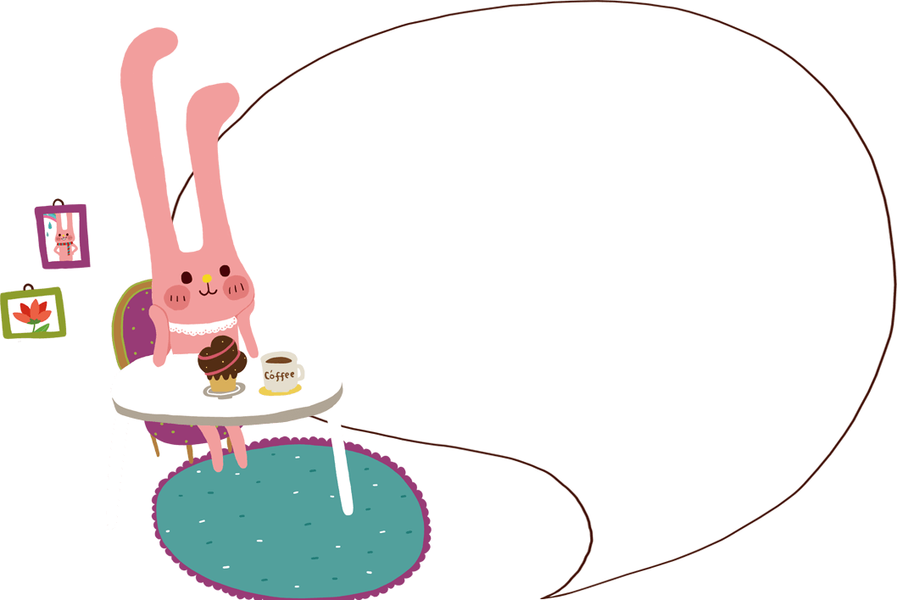
Chia sẻ.
Chia sẻ về 3 điều mà mình đã học được qua bài học hôm nay.
Việc làm đó có lợi ích gì?

Slide 29


Hoạt động sau giờ học
Về nhà hãy vận dụng tốt bài học vào cuộc sống và chuẩn bị cho tiết 3

Slide 30





